Slide 1
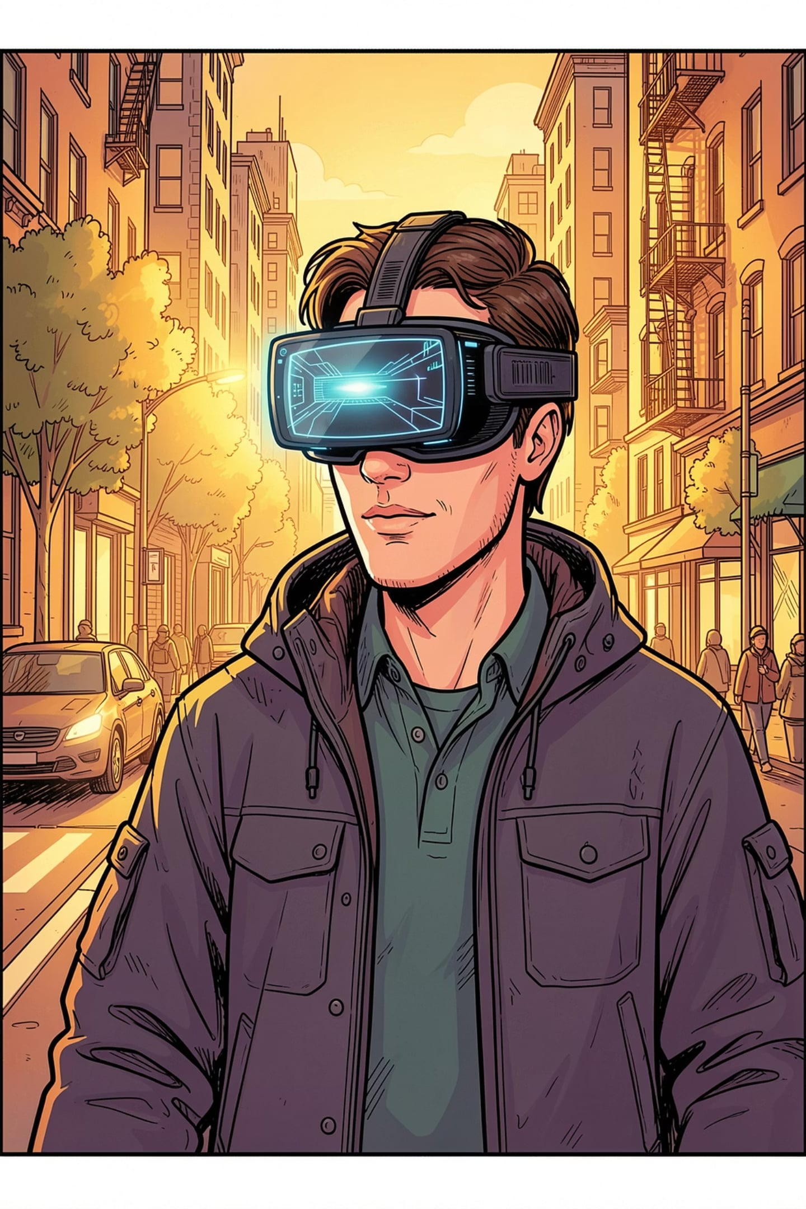
Nova — Plateforme Intelligente Modulaire Embarquée dans un Casque de Réalité Assistée
Travail de fin d'études présenté par Mulongoy Lubabila Adriel, dirigé par le Prof. Bagula et codirigé par l'Ass. Mbale.

Slide 2

Contexte : Un Défi Mondial et des Solutions Insuffisantes
2,2Md
0
5s
Déficients visuels
Obstacles en hauteur
Latence cloud
Personnes concernées dans le monde (OMS)
Détectés par la canne blanche traditionnelle
Délai des solutions technologiques actuelles
La canne blanche, outil de référence depuis des décennies, présente des limites structurelles : elle ne détecte pas les obstacles en hauteur et n'offre aucune sémantique de l'environnement. Des solutions technologiques existent — reconnaissance d'images, assistants vocaux, navigation GPS — mais elles sont rigides : monolithiques, mono-tâche, et dépendantes du cloud. Cette dépendance constitue une vulnérabilité critique pour des utilisateurs en situation de mobilité réelle.
Question scientifique centrale : Comment concevoir une plateforme embarquée, modulaire et hors ligne, capable d'offrir une assistance sémantique et sécuritaire aux personnes malvoyantes, tout en restant reconfigurable à faible coût ?

Slide 3


Quatre Tensions Structurantes
Ces quatre tensions structurent l'ensemble du mémoire et seront retrouvées dans l'analyse des résultats. Elles définissent l'espace de conception dans lequel Nova évolue.
Tension 1 — Modularité vs. Performance
Tension 2 — Hors ligne vs. Richesse sémantique
Un système modulaire introduit une surcharge de communication inter-modules, tandis qu'un système monolithique maximise les performances au prix de la rigidité et de l'impossibilité d'ajouter des fonctionnalités sans recompilation complète.
Les modèles embarqués fonctionnent sans réseau mais offrent une sémantique limitée ; les LLM distants sont riches sémantiquement mais introduisent une latence de 2 à 5 secondes et une dépendance critique au réseau.
Tension 3 — Sécurité temps réel vs. Calcul intensif
Tension 4 — Coût accessible vs. Capacités matérielles
La détection d'obstacles exige une réactivité garantie en temps réel, incompatible avec la saturation du CPU principal lors de l'exécution simultanée de modules de vision par ordinateur et de reconnaissance gestuelle.
Un dispositif destiné à une adoption large doit rester à faible coût, ce qui contraint sévèrement les ressources de calcul disponibles et impose des arbitrages dans les choix algorithmiques et architecturaux.

Slide 4
État de l'Art : La Lacune que Nova Comble
YOLO Embarqué
LLM Distant
Lacune Identifiée
Bonnes performances hors ligne, détection d'objets en temps réel sur matériel contraint. Cependant, architecture monolithique : toute modification nécessite une recompilation complète. Latence E2E mesurée à 583 ms, inadaptée à une assistance temps réel fine. Aucune modularité ni reconfigurabilité à chaud.
Richesse sémantique exceptionnelle, génération de descriptions contextuelles détaillées. Mais latence de 2 à 5 secondes selon la connectivité, et dépendance totale au réseau — une vulnérabilité inacceptable pour un dispositif d'assistance à la mobilité. Coût opérationnel élevé.
Aucun travail antérieur ne réunit simultanément modularité architecturale, fonctionnement hors ligne, reconfigurabilité à faible coût et sécurité temps réel garantie. C'est précisément cette lacune que Nova comble par son approche de plateforme modulaire embarquée.

Slide 5

Architecture Nova : Orchestration Modulaire
Composants Matériels
Principe des Modules Greffons
Pi 4B — Orchestrateur central : serveur Flask + broker MQTT, exécute les modules de vision et de reconnaissance gestuelle
Arduino — Capteurs temps réel + retour haptique : gère la sécurité de manière indépendante et garantie
ESP32-CAM — Acquisition vidéo déportée : libère le Pi de la capture directe pour se concentrer sur le traitement
L'architecture logicielle de Nova repose sur un principe de greffons : chaque fonctionnalité (détection d'obstacles, reconnaissance de texte, identification de gestes, description sémantique) est encapsulée dans un module indépendant communiquant via le bus MQTT.
Ajouter une fonction = déposer un dossier. Zéro recompilation, zéro redéploiement du système complet. Cette approche résout directement la tension Modularité/Performance en isolant les modules critiques et en permettant leur optimisation individuelle.
Le broker MQTT assure une communication asynchrone, légère et fiable entre tous les composants, avec une latence médiane mesurée de 2,64 ms et zéro perte de paquets sur l'ensemble des campagnes de test.
Point clé de sécurité : la détection d'obstacles est déléguée à l'Arduino — elle reste fonctionnelle même si le Pi sature. La sécurité n'est jamais compromise par la charge de calcul.

Slide 6
Méthodologie : Design Science Research
Nova a été conçue et évaluée selon la méthodologie Design Science Research : construire un artefact, puis mesurer rigoureusement ses propriétés. Toutes les mesures ont été réalisées sur le matériel cible réel (Pi 4B, Arduino, ESP32-CAM) — jamais sur une machine de développement plus puissante. Cette contrainte garantit l'écologie des résultats.
01
02
Conception de l'artefact
Protocole reproductible
Développement itératif de la plateforme Nova intégrant les trois composants matériels et les modules logiciels (vision, gestes, haptique, sémantique).
10 campagnes de mesure de 60 secondes chacune, dans des conditions environnementales contrôlées et documentées, permettant une réplication exacte par tout chercheur.
03
04
Collecte des données gestuelles
Panel de testeurs
800 séquences de gestes capturées, annotées et utilisées pour l'entraînement et l'évaluation du module de reconnaissance gestuelle.
10 testeurs ayant interagi avec le prototype dans des scénarios représentatifs, fournissant des données qualitatives et quantitatives sur l'expérience utilisateur.

Slide 7
Résultats Positifs : Ce que Nova Accomplit
2,64ms
100%
Latence bus MQTT
Fonctionnement hors ligne
Médiane mesurée, zéro perte de paquets — la communication n'est PAS le facteur limitant du système
La vulnérabilité principale des solutions concurrentes est entièrement éliminée
7h30
800
Autonomie mesurée
Séquences de gestes
Pour 8h visées — écart de 6% seulement, avec des leviers d'optimisation identifiés
Collectées et annotées pour l'entraînement du module de reconnaissance gestuelle
Le bus MQTT introduit une latence médiane de 2,64 ms avec zéro perte de paquets sur l'ensemble des 10 campagnes de test : la communication inter-modules n'est absolument pas le facteur limitant des performances globales. Le fonctionnement 100 % hors ligne élimine la vulnérabilité principale des solutions concurrentes dépendantes du cloud. L'autonomie de 7 h 30 pour 8 h visées représente un écart de seulement 6 %, comblable par des leviers d'optimisation déjà identifiés (réduction de la fréquence d'échantillonnage, mise en veille des modules inactifs).

Slide 8


Résultats Négatifs : Limites Assumées et Enseignements
Ce slide est le plus important : les limites sont assumées avant que le jury ne les pointe. Un travail scientifique reconnaît ses limites sans se justifier excessivement.
1,72 FPS — Faible, mais compatible
Latence E2E — Limite de validation, pas un résultat
Enseignement clé — Le calcul, pas la chaleur
Le taux de traitement vidéo est de 1,72 images par seconde, ce qui est effectivement faible. Le CPU du Pi 4B est saturé à 94 % en charge maximale. Cependant, cela reste compatible avec la commande gestuelle grâce au mécanisme de confirmation temporelle de 0,8 s qui lisse les décisions sur plusieurs frames. Ce n'est pas un blocage fonctionnel, c'est une contrainte mesurée et gérée.
La latence bout-en-bout n'a pas pu être instrumentée dans le cadre de ce travail. Elle est traitée comme une limite de validation, non comme un résultat négatif. L'estimation théorique, basée sur la somme des latences mesurées par module, se situe très en deçà de 200 ms, mais cette valeur exige une campagne de mesure dédiée pour être confirmée empiriquement.
Le facteur limitant est le calcul CPU (94 %), pas la température (56 °C seulement). Cela contredit l'hypothèse du throttling thermique avancée dans la littérature pour ce type de configuration. L'optimisation doit donc cibler prioritairement l'efficacité algorithmique et non le refroidissement — un enseignement qui oriente précisément les travaux futurs.

Slide 9
Contributions de Nova
Nova n'améliore aucun modèle isolé — sa valeur réside dans l'INTÉGRATION, mesurée et non seulement affirmée.
Plateforme modulaire embarquée
Sécurité garantie par délégation
Première architecture connue réunissant modularité par greffons, fonctionnement hors ligne complet et reconfigurabilité sans recompilation sur matériel à faible coût (Pi 4B + Arduino + ESP32-CAM).
Délégation de la détection d'obstacles à l'Arduino, assurant une sécurité temps réel indépendante de la charge du processeur principal — une contribution architecturale originale.
Mesures sur matériel cible réel
Protocole reproductible
Données empiriques originales collectées sur le dispositif réel : latence bus (2,64 ms), autonomie (7 h 30), FPS (1,72), saturation CPU (94 %), température (56 °C) — un corpus inédit pour la communauté.
10 campagnes de 60 s, 800 séquences gestuelles, 10 testeurs : un protocole documenté et reproductible, contribuant à la rigueur méthodologique dans l'évaluation des systèmes embarqués d'assistance.

Slide 10

Limites et Perspectives
Limites reconnues
Perspectives prioritaires
1,72 FPS — Taux de traitement vidéo faible, conséquence directe de la saturation CPU à 94 % sur le Pi 4B
Latence E2E non instrumentée — Estimée théoriquement en deçà de 200 ms, mais non mesurée empiriquement dans ce travail
10 testeurs — Taille d'échantillon suffisante pour une étude exploratoire, mais insuffisante pour une généralisation statistique robuste
Aucun utilisateur malvoyant — L'évaluation n'a pas inclus de personnes en situation réelle de déficience visuelle, par contrainte éthique et logistique
Instrumenter la latence E2E — Priorité absolue : mettre en place une campagne de mesure dédiée pour valider ou infirmer l'estimation théorique
Migrer vers Pi 5 — Bénéficier d'une puissance de calcul accrue pour augmenter le FPS et réduire la saturation CPU
Étude avec utilisateurs malvoyants — Sous approbation éthique, conduire une évaluation en conditions réelles avec des personnes en situation de déficience visuelle
Optimisation algorithmique — Cibler la réduction de la charge CPU (facteur limitant identifié) plutôt que le refroidissement thermique
Conclusion : Trois tensions sur quatre sont résolues ; la quatrième (performance calcul) est partiellement résolue — et son prix exact est mesuré. Merci.

